Slide 1
Механизмы защиты конечных устройств от вредоносного программного обеспечения.

Slide 2
Вредоносная программа - компьютерная программа или переносной код, предназначенный для реализации угроз информации, хранящейся в компьютерной системе, либо для скрытого нецелевого использования ресурсов системы, либо иного воздействия, препятствующего нормальному функционированию компьютерной системы.
К вредоносному программному обеспечению относятся сетевые черви, классические файловые вирусы, троянские программы, хакерские утилиты и прочие программы, наносящие заведомый вред компьютеру, на котором они запускаются на выполнение, или другим компьютерам в сети.
Местом глобального распространения вредоносных программ является, конечно же, Internet.

Slide 3
Разновидности вредоносных программ:
Компьютерный вирус - разновидность компьютерных программ, отличительной особенностью которой является способность к размножению (саморепликация). В дополнение к этому вирусы могут повредить или полностью уничтожить все файлы и данные, подконтрольные пользователю, от имени которого была запущена заражённая программа, а также повредить или даже уничтожить операционную систему со всеми файлами в целом.
Вирусы распространяются, внедряя себя в исполняемый код других программ или же заменяя собой другие программы

Slide 4
Троянская программа (также - троян, троянец, троянский конь, трой) - вредоносная программа, проникающая на компьютер под видом безвредной - кодека, скринсейвера, хакерского ПО и т.д.
"Троянские кони" не имеют собственного механизма распространения, и этим отличаются от вирусов, которые распространяются, прикрепляя себя к безобидному ПО или документам, и "червей", которые копируют себя по сети. Впрочем, троянская программа может нести вирусное тело - тогда запустивший троянца превращается в очаг "заразы".
Троянские программы крайне просты в написании: простейшие из них состоят из нескольких десятков строк кода на Visual Basic или C++.
Троянская программа, будучи запущенной на компьютере, может:
мешать работе пользователя (в шутку, по ошибке или для достижения каких-либо других целей);
шпионить за пользователем;
использовать ресурсы компьютера для какой-либо незаконной (а иногда и наносящей прямой ущерб) деятельности и т.д.

Slide 5
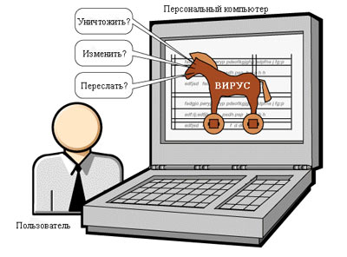
Для того, чтобы спровоцировать пользователя запустить троянца, файл программы (его название, иконку программы) называют служебным именем, маскируют под другую программу (например, установки другой программы), файл другого типа или просто дают привлекательное для запуска название, иконку и т.п.
Троянские программы помещаются злоумышленником на открытые ресурсы (файл-серверы, открытые для записи накопители самого компьютера), носители информации или присылаются с помощью служб обмена сообщениями (например, электронной почтой) из расчета на их запуск на конкретном, входящем в определенный круг или произвольном "целевом" компьютере.

Slide 6
Шпионское программное обеспечение
Spyware (шпионское программное обеспечение) - программа, которая скрытным образом устанавливается на компьютер с целью полного или частичного контроля за работой компьютера и пользователя без согласия последнего.
Spyware могут осуществлять широкий круг задач, например:
собирать информацию о привычках пользования Интернетом;
запоминать нажатия клавиш на клавиатуре и записывать скриншоты экрана и в дальнейшем отправлять информацию создателю spyware;
инсталлировать на компьютер пользователя дополнительные программы;
использоваться для несанкционированного анализа состояния систем безопасности (security analysis software) - сканеры портов и уязвимостей и взломщики паролей;
изменять параметры операционной системы (system modifying software) - руткиты, перехватчики управления (hijackers) и пр. - результатом чего является снижение скорости соединения с Интернетом или потеря соединения как такового, открывание других домашних страниц или удаление тех или иных программ;
перенаправлять активность браузеров, что влечёт за собой посещение веб-сайтов вслепую с риском заражения вирусами.

Slide 7
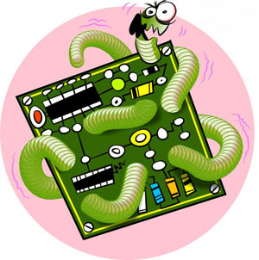
Сетевой червь - разновидность самовоспроизводящихся компьютерных программ, распространяющихся в локальных и глобальных компьютерных сетях. Червь является самостоятельной программой.
Черви могут использовать различные механизмы распространения. Некоторые черви требуют определенного действия пользователя для распространения, другие черви могут распространяться автономно, выбирая и атакуя компьютеры в полностью автоматическом режиме. Иногда встречаются черви с целым набором различных векторов распространения, стратегий выбора жертвы, и даже эксплойтов под различные операционные системы.

Slide 8
Руткит (Rootkit) - программа или набор программ, использующих технологии сокрытия системных объектов (файлов, процессов, драйверов, сервисов, ключей реестра, открытых портов, соединений и пр) посредством обхода механизмов системы.
В последнее время угроза руткитов становится все более актуальной, т.к разработчики вирусов, троянских программ и шпионского программного обеспечения начинают встраивать руткит-технологии в свои вредоносные программы.

Slide 9
Комплексная защита конечных точек должна включать:
1. Обнаружение и блокирование вредоносного программного обеспечения
Обнаружение и блокирование вредоносных программ, нацеленных на конечные точки, традиционно входит в задачи отдельных продуктов, таких как межсетевые экраны, шлюзы Email и Web безопасности, антивирусы на рабочих станциях. Межсетевые экраны уровня приложений являются необходимым компонентом сетевой инфраструктуры любой организации и осуществляют первичную обработку входящего и исходящего корпоративного трафика. Они позволяют блокировать нежелательный вредоносный поток, определяют, какие приложения могут получать доступ к сети, делают конечные точки невидимыми для хакеров и фактически являются первой линией защиты периметра организации.

Slide 10
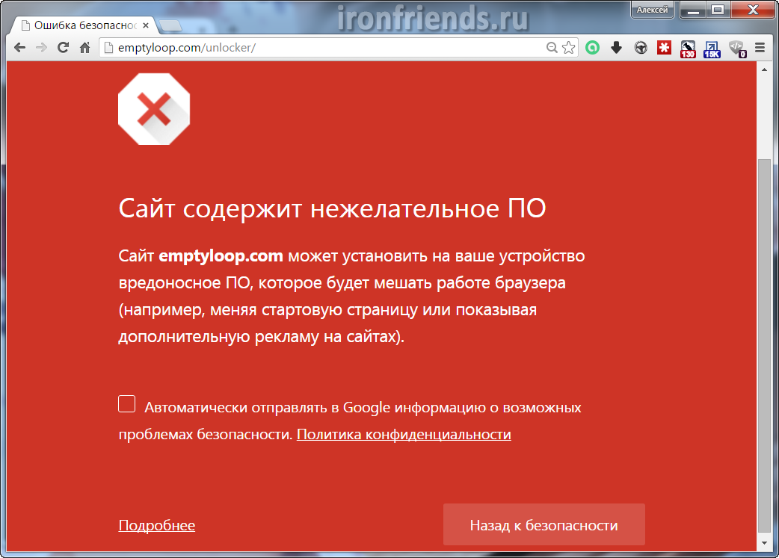

Slide 11
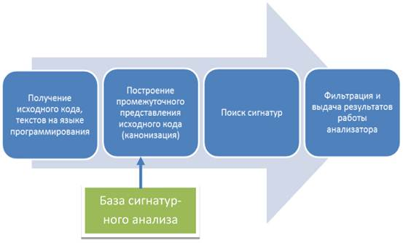
Антивирусные приложения на рабочих станциях предназначены для предотвращения проникновения вирусов непосредственно на конечные точки. Практически любой современный антивирус использует комбинацию методов обнаружения вредоносного ПО на основе сигнатурного и эвристического анализа.

Slide 12
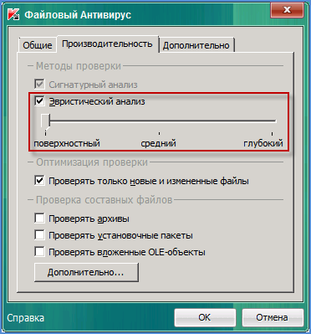
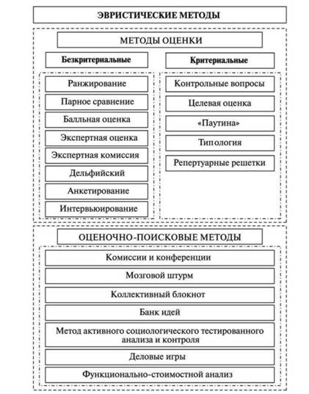

Slide 13
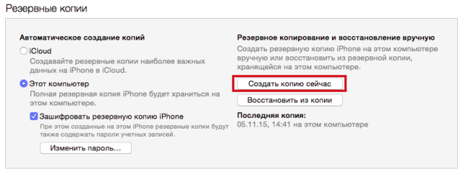
Шифрование данных на мобильных устройствах и съемных носителях
Помимо кражи или утери ноутбуков, озабоченность вызывают съемные устройства хранения данных: USB носители, карты памяти, CD и DVD-диски, которые могут содержать большие объемы информации. Как только такое устройство попадет в чужие руки, открытые данные сразу же становятся доступны для использования. Решением является внедрение полного шифрования жестких дисков ноутбуков с предзагрузочной аутентификацией и шифрования съемных носителей.

Slide 14
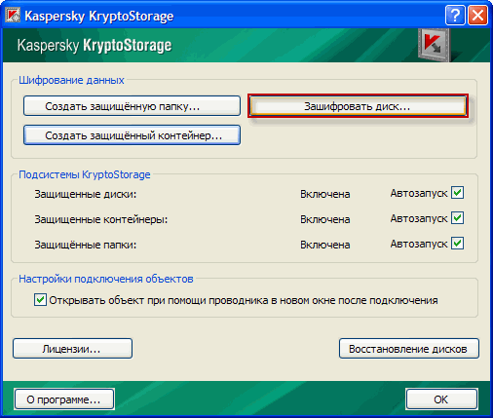

Slide 15
Контроль доступа к портам ввода/вывода
Разнообразие мобильных устройств, которые могут использоваться в качестве съемных носителей и подключаться через порты ввода/вывода рабочих станций значительно усложняет задачу защиты конечных точек от вредоносного ПО. К тому же бесконтрольный доступ пользователей к мобильным устройствам может привести как к случайной, так и к преднамеренной утечке конфиденциальных данных. Штатные средства, встроенные в операционную систему, не позволяют гибко назначать права доступа пользователей к портам ввода/вывода и контролировать перемещаемую информацию. Решение по управлению портами и устройствами, подключаемыми к рабочей станции, позволяет предприятиям централизованно контролировать использование всех съемных носителей и мобильных устройств в сети.

Slide 16
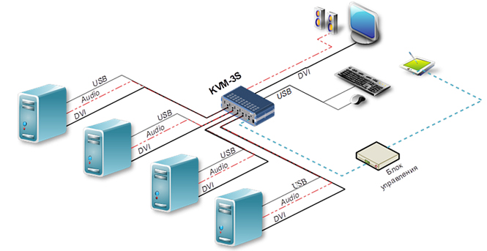

Slide 17
Управление уязвимостями программного обеспечения
На конечной точке может быть установлено множество приложений, как корпоративного, так и развлекательного характера. Часто такие приложения, особенно наиболее распространенные (Java, Skype, Adobe, Mozilla и т.д.) имеют бреши безопасности, которые могут быть устранены только установкой соответствующих пачтей и обновлений. Если централизованное обновление операционных систем применяется достаточно часто, то приложения обновляются от случая к случаю, что приводит к значительным рискам безопасности. На каждой конечной точке необходимо иметь специальное ПО, которое будет регулярно анализировать все имеющиеся уязвимости и своевременно применять к ним патчи и обновления.
Контроль запуска и целостности приложений
ИТ персоналу необходимо контролировать, какие приложения запускаются пользователями во время работы. Приложения могут быть как нежелательными (например, развлекательного характера или нарушающие лицензионную политику), так и небезопасными (скачанные с Интернета и имеющие потенциальную уязвимость). Программный агент, установленный на конечную точку должен уметь определять, какие приложения разрешено запускать пользователю, а какие нет.

Slide 18
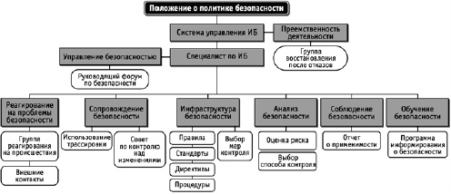
Проверка соответствия требованиям политик безопасности
Перед предоставлением логического доступа в корпоративную сеть рекомендуется применять сканирование конечной точки на наличие вирусов и проверять соответствие основным положениям политик безопасности. Требования политик могут быть следующими: наличие последней версии антивирусного программного обеспечения и установленных критических патчей, отсутствие запущенных запрещенных программ или ветвей реестра и т.д. При невыполнении какого-либо из этих требований программный агент должен блокировать доступ устройства к корпоративной сети. Если сотрудник пользуется общественным компьютером, политика должна проверять, чтобы на машине не оставалась никаких конфиденциальных данных после такой сессии.

Slide 19
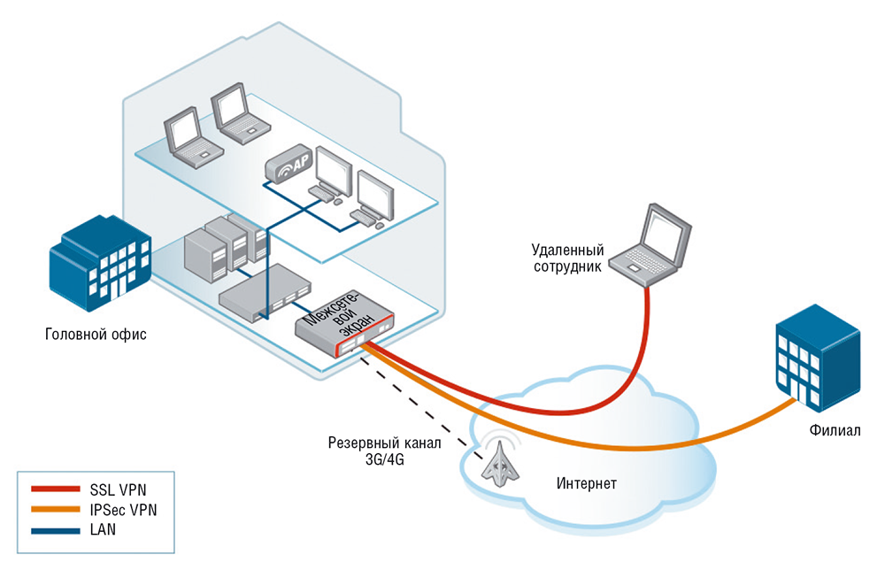
Безопасный удаленный доступ к корпоративной сети
Распространенность мобильных устройств делает безопасный удаленный доступ необходимым требованием для использования корпоративных ресурсов. Решение состоит в установке агента удаленного доступа, простоте предоставления соединения и надежной процедуре аутентификации. Технология виртуальных частных сетей (VPN или SSL VPN) является наиболее распространенным средством безопасного удаленного доступа к сети предприятия.

Slide 20
Централизованное управление защитой конечных точек
Администраторы должны иметь возможность централизованного управления средствами защиты конечных точек. Это позволяет контролировать политики безопасности, планировать расписания сканирования и создавать отчеты сразу для всех рабочих станций организации.
Прозрачность для пользователя
Программный агент должен оказывать влияние на деятельность конечного пользователя только когда это необходимо в соответствии с политикой безопасности, либо для предупреждения.
Масштабируемость и доступность
Решение по безопасности конечных точек должно иметь возможность масштабироваться вместе с ростом организации. Ручное удаление и переустановка агентов на конечных точках и серверах управления может нарушить нормальные бизнес-процессы организации и привести к дополнительным затратам. Легкость развертывания агентов на сотнях, тысячах или даже десятках тысяч рабочих мест может быть значительным конкурентным преимуществом при выборе решения.

Slide 21
Методы защиты от вредоносных программ.
Стопроцентной защиты от всех вредоносных программ не существует: от эксплойтов наподобие Sasser или Conficker не застрахован никто. Чтобы снизить риск потерь от воздействия вредоносных программ, рекомендуется:
использовать современные операционные системы, имеющие серьёзный уровень защиты от вредоносных программ;
своевременно устанавливать патчи;
если существует режим автоматического обновления, включить его;
постоянно работать на персональном компьютере исключительно под правами пользователя, а не администратора, что не позволит большинству вредоносных программ инсталлироваться на персональном компьютере;
использовать специализированные программные продукты, которые для противодействия вредоносным программам используют так называемые эвристические (поведенческие) анализаторы, то есть не требующие наличия сигнатурной базы;

Slide 22
использовать антивирусные программные продукты известных производителей, с автоматическим обновлением сигнатурных баз;
использовать персональный Firewall, контролирующий выход в сеть Интернет с персонального компьютера на основании политик, которые устанавливает сам пользователь;
ограничить физический доступ к компьютеру посторонних лиц;
использовать внешние носители информации только от проверенных источников;
не открывать компьютерные файлы, полученные от ненадёжных источников;
отключить автозапуск со сменных носителей, что не позволит запускаться кодам, которые находятся на нем без ведома пользователя (для Windows необходимо gpedit. msc->Административные шаблоны (Конфигурация пользователя) - >Система->Отключить автозапуск->Включен "на всех дисководах").

Slide 23
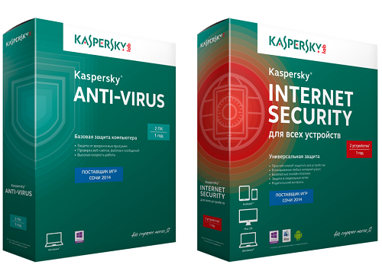
Виды антивирусных программ
Евгений Касперский в 1992 году использовал следующую классификацию антивирусов в зависимости от их принципа действия (определяющего функциональность):
Сканеры (устаревший вариант - "полифаги") - определяют наличие вируса по базе сигнатур, хранящей сигнатуры (или их контрольные суммы) вирусов. Их эффективность определяется актуальностью вирусной базы и наличием эвристического анализатора (см.: Эвристическое сканирование).
Ревизоры (класс, близкий к IDS) - запоминают состояние файловой системы, что делает в дальнейшем возможным анализ изменений.
Сторожа (мониторы) - отслеживают потенциально опасные операции, выдавая пользователю соответствующий запрос на разрешение/запрещение операции.
Вакцины - изменяют прививаемый файл таким образом, чтобы вирус, против которого делается прививка, уже считал файл заражённым. В современных (2007 год) условиях, когда количество возможных вирусов измеряется сотнями тысяч, этот подход неприменим.
Современные антивирусы сочетают все вышесказанные функции.
Антивирусы так же можно разделить на:
Продукты для домашних пользователей:
Собственно антивирусы;
Комбинированные продукты (например, к классическому антивирусу добавлен антиспам, файрвол, антируткит и т.д.);
Корпоративные продукты:
Серверные антивирусы;
Антивирусы на рабочих станциях ("endpoint").

Slide 24
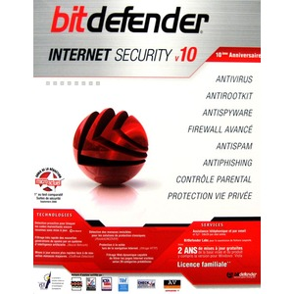
Современные антивирусные средства защиты и их основные функциональные особенности.
BitDefender Antivirus Plus v10.
Основные функциональные особенности:
функция Heuristics in Virtual Environment - эмуляция виртуальной машины, с помощью которой проходят проверку потенциально опасные объекты с использованием эвристических алгоритмов;
автоматическая проверка данных, передаваемых по протоколу POP3, поддержка наиболее популярных почтовых клиентов (MS Exchange, MS Outlook, MS Outlook Express, Netscape, Eudora, Lotus Notes, Pegasus, The Bat и другие);
защита от вирусов, распространяющихся через файлообменные Peer-2-Peer сети;
формирование личного спам-листа пользователя.
Минимальные системные требования: процессор Intel Pentium II 350 МГц, 128 MB RAM, 60 MB свободного места на жестком диске, наличие системы Windows 98/NT/Me/2000/XP.

Slide 25
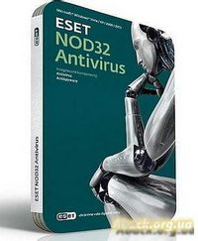
Eset NOD32 2.5
Основные функциональные особенности:
эвристический анализ, позволяющий обнаруживать неизвестные угрозы;
технология ThreatSense - анализ файлов для выявления вирусов, программ-шпионов (spyware), непрошенной рекламы (adware), phishing-атак и других угроз;
проверка и удаление вирусов из заблокированных для записей файлов (к примеру, защищенные системой безопасности Windows библиотеки DLL);
поверка протоколов HTTP, POP3 и PMTP.
Минимальные системные требования: процессор Intel Pentium, 32 MB RAM, 30 MB свободного места на жестком диске, наличие системы Windows 95/98/NT/Me/2000/XP.

Slide 26
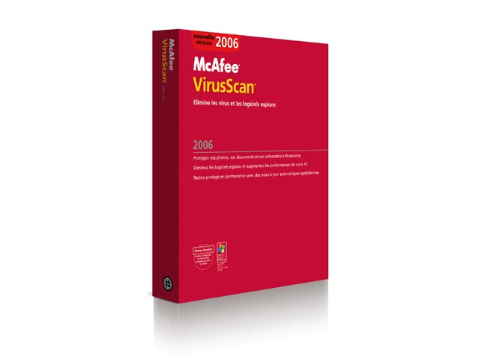
McAfee VirusScan Pro 10 (2006)
Основные функциональные особенности:
защита от вирусов, макровирусов, троянов, Интернет-червей, spyware, adware, вредоносных элементов управления ActiveX и Java;
автоматическая проверка входящей (POP3) и исходящей (SMTP) электронной почты;
технологии ScriptStopper и WormStopper для блокирования вредоносной активности скриптов и червей.
Минимальные системные требования: процессор Intel Pentium 133 МГц, 64 MB RAM, 40 MB свободного места на жестком диске, наличие системы Windows 98/Me/2000/XP.
Dr. Web 4.33а

Slide 27
Dr. Web 4.33а
Основные функциональные особенности:
защита от червей, вирусов, троянов, полиморфных вирусов, макровирусов, spyware, программ-дозвонщиков, adware, хакерских утилит и вредоносных скриптов;
обновление антивирусных баз до нескольких раз в час, размер каждого обновления до 15 KB;
проверка системной памяти компьютера, позволяющая обнаружить вирусы, не существующие в виде файлов (например, CodeRed или Slammer);
эвристический анализатор, позволяющий обезвредить неизвестные угрозы до выхода соответствующих обновлений вирусных баз.
Минимальные системные требования: наличие Windows 95/98/NT/Me/2000/XP. Аппаратные требования соответствуют заявленным для указанных ОС.

